Slide 1
Суточная норма калорий. Как расчитать?
Презентацию
выполнила ученица 9 «А»
Старцева Диана
Учитель: Сергеева Елена
Николаевна

Slide 2
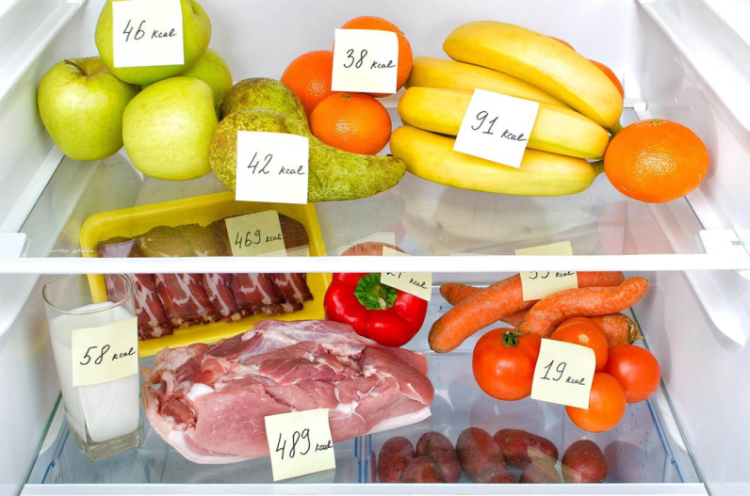
Суточная норма.
Суточная норма калорий для женщины, мужчин и детей в день, кардинальным образом отличается. Большую роль играет не только возраст, обмен веществ и образа жизни, а и цель, которую вы хотите достичь.

Slide 3
Что такое калория?
Калория-это единица энергии, благодаря которой человек живет. Когда этой энергии слишком много, то она откладывается в жировые массы. Бывает, что получаемой энергии для жизнеобеспечения не хватает, в этом случае организм берет энергию из жировой ткани.

Slide 4
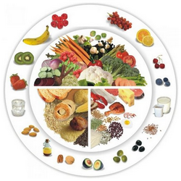
Важно ли количество потребляемых калорий?
В основном, с количеством калорий всем понятно,
а вот с качеством многие путаются. Насколько
влияет качество потребляемых калорий?
30% жиры
50% углеводы
20% белки
Каждый элемент: белок, углевод, минерал, витамин — важен для нашего организма, чтобы сохранять здоровье. Если человек начинает употреблять в больших количествах что-то одно, то по определению ему не хватает чего-то другого – простая логика.

Slide 5
Как рассчитать суточную норму калорий человека?
Каждый час организм сжигает 1 калорию, на обслуживание каждого килограмма веса тела. Допустим ваш вес 55 кг, умножьте его на 24 часа в сутки и получите вашу суточную норму калорий: 55*24=1320 кал

Slide 6
Суточная норма у девушек и женщин
Девушкам от 18-31 года составляет норма калорий от 2000-2400 кал в сутки
Женщинам от 50-60 лет составляет норма калорий от 1600-2000 кал в сутки

Slide 7
Формула Миффлина-Сан Жеора для женщин
Формулу вывел Сан Жеор несколько лет назад. Эта формула — наиболее точный расчет суточной нормы потребляемых калорий. Суточная норма калорий для женщины рассчитывается так: 10 х масса тела (кг) + 6,25 х ваш рост (см) – 5 х ваш возраст (в годах) – 161 Далее, полученный результат умножаем на ваш коэффициент активности: 1.2 – очень малая физическая активность или ее нет вообще;
1.375 – занимаетесь спортом 3 тренировки в неделю;
1.4625 – занимаетесь спортом каждый день, кроме выходных;
1.550 – интенсивные тренировки кроме выходных;
1.6375 – занимаетесь спортом каждый день без выходных;
1.725 – ежедневные интенсивные нагрузки или 2 раза в день;
1.9 – каждый день интенсивные тренировки, плюс тяжелая физическая работа. Рассчитывайте калории по любой формуле и будьте здоровы.

Slide 8
Спасибо за внимание!!!

